Slide 1
三板及以上断板反弹策略

Slide 2
反思python统计过程中出现的问题
之前的核心操作步骤：
1、pywencai获取断板股票、断板天数、断板日期、断板当天的热度排名。
2、统计回调天数：if：t-1天收盘价>t天收盘价：天数+1，else:终止。
3、统计反弹天数：if：t-1天收盘价<天收盘价：天数+1，否则终止

Slide 3
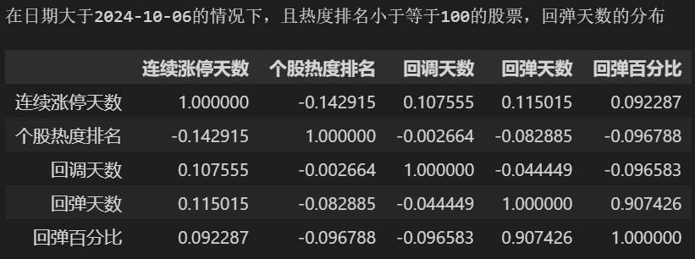
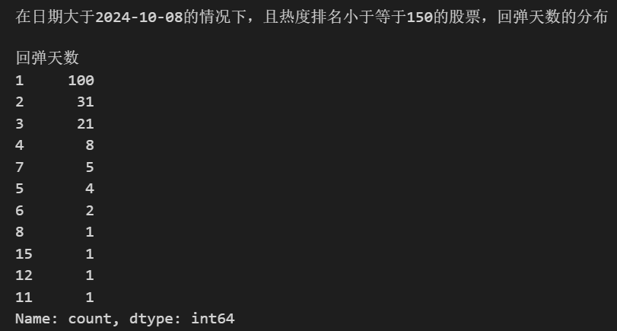
断板前前连续涨停天数越高，排名越高，回调天数越少——》回弹程度越大

Slide 4
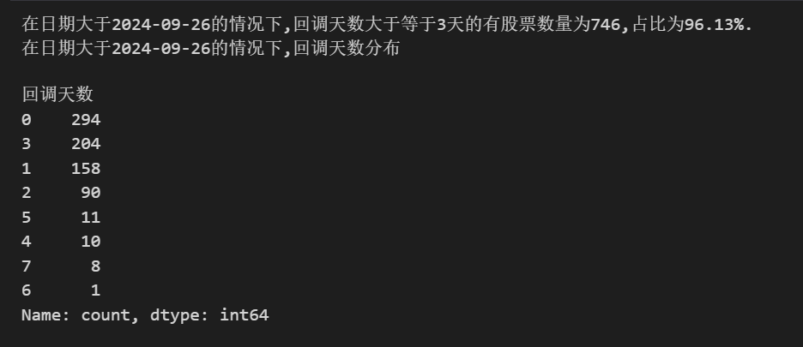
绝大部分回调在3天以内

Slide 5
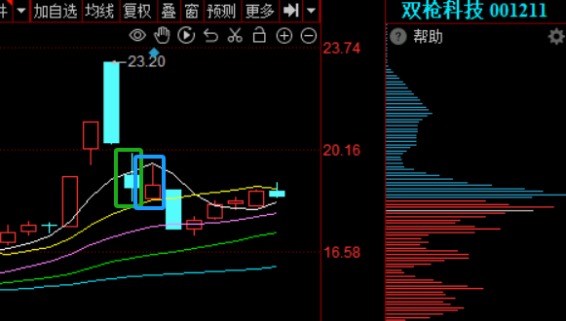
统计遗漏

Slide 6
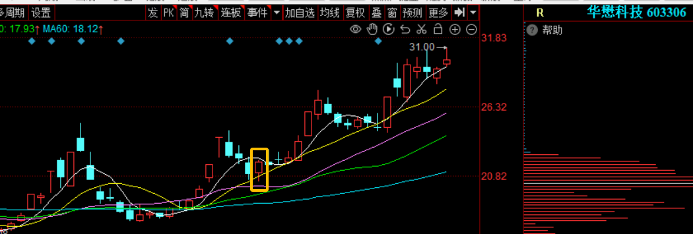
形状带波浪

Slide 7
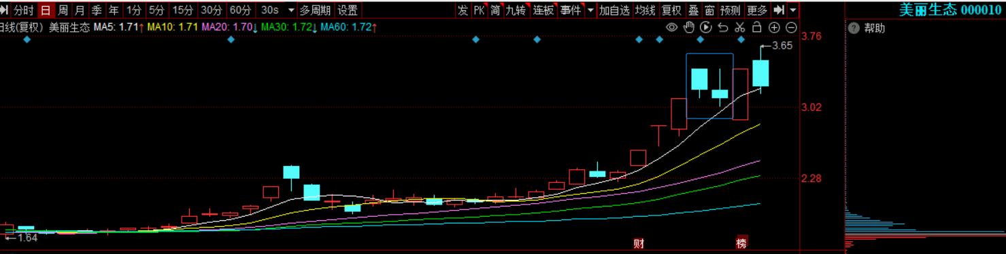
未出现跳空

Slide 8
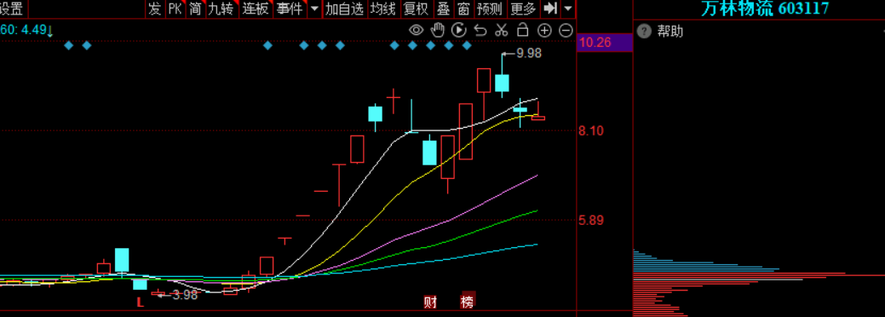
有跳空，有二次起跳

Slide 9
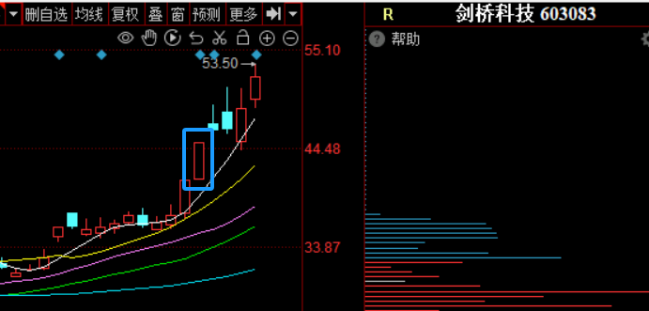
断板后持续上涨

Slide 10
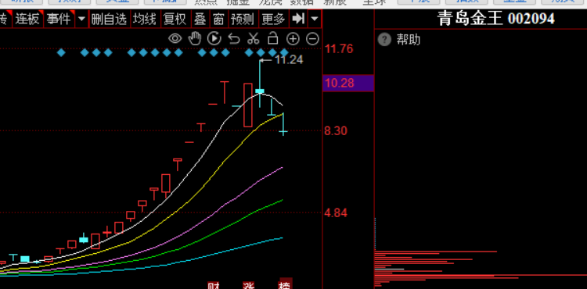

Slide 11
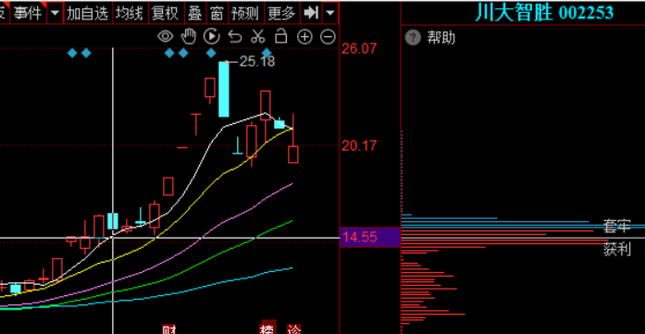
连板多，多跳空

Slide 12
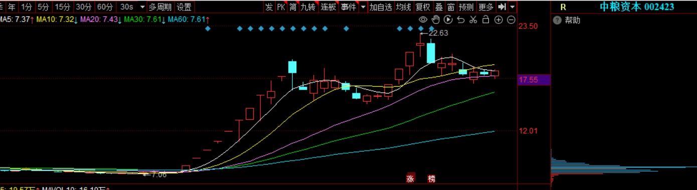

Slide 13
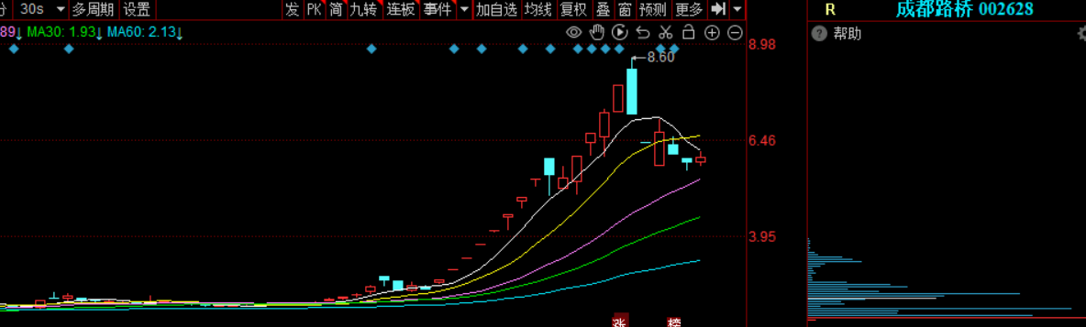

Slide 14
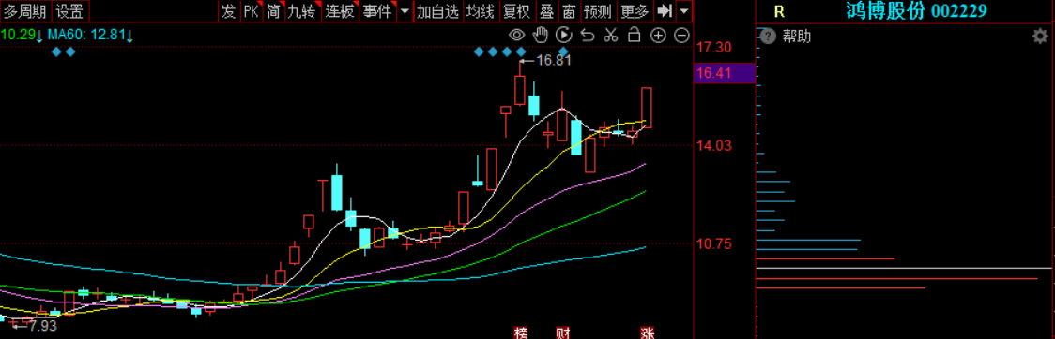

Slide 15
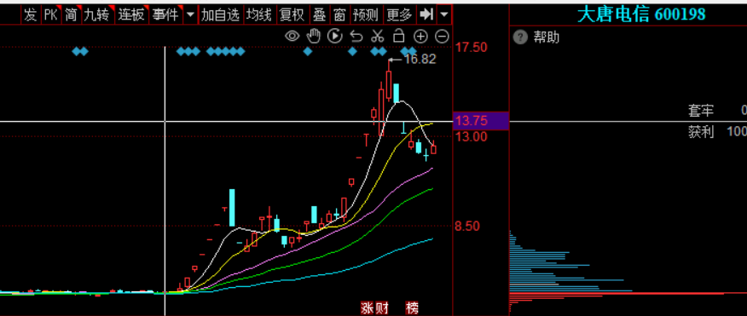
解除限售+证监会问询

Slide 16
1.前面有过多个涨停（要求有跳空），出新高的概率更大,甚至没有回调（川大智胜、青岛金王） ，第二次跳高很快会回调
2.回调天数大概率超不过3天

Slide 17
文章的感受：
1.牛市的到来的流程：经济下行——>政策刺激——>资金（内资或外资进入股市）——>基本面是否符合预期来判断是否持续——>政策紧缩/金融危机
2.牛市内：普涨——>板块轮动，其中非银金融在前面几轮牛市里面总是出现（参考今年同花顺和东方财富，这两者相比于之前的非银金融不同的是科技含量更高了一点）
3.当前市场应该还处于交易市场预期阶段，如果今年12月或明年1-2月基本面没回暖应该就跌回去了。

Slide 18
关于同花顺视频和文章
传统基建、新基建 6大发展领域、武器、新能源、人工智能、充电桩。 核心在基础设施
化解房地产系统性风险，广州完全放开限购。
未来可能有的措施：现金补贴和消费券、生育补贴

Slide 19
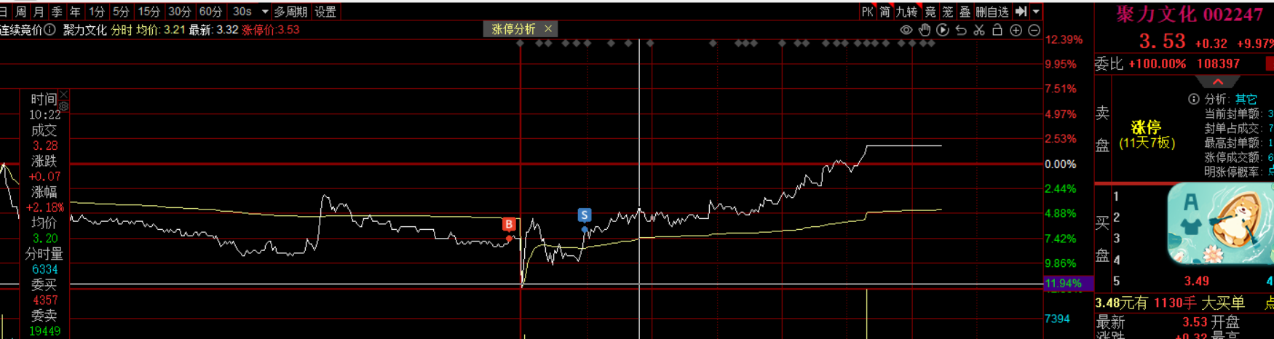
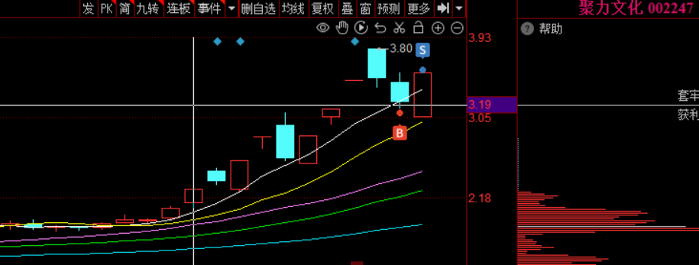

Slide 20
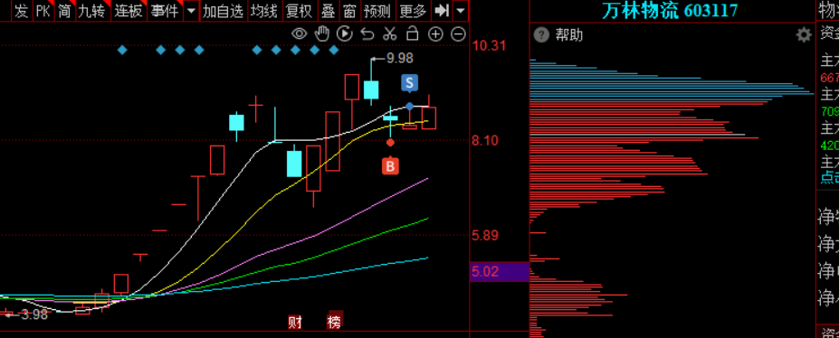
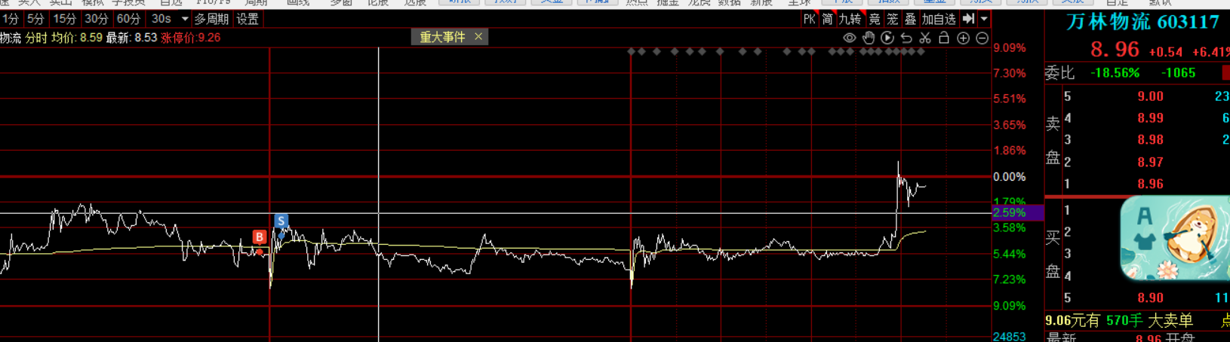

Slide 21
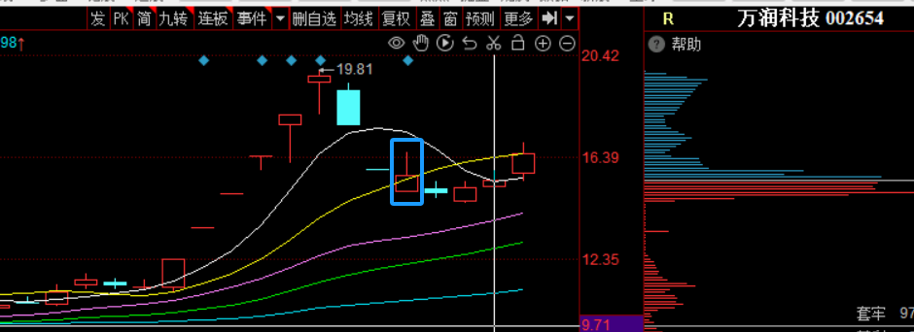

Slide 22
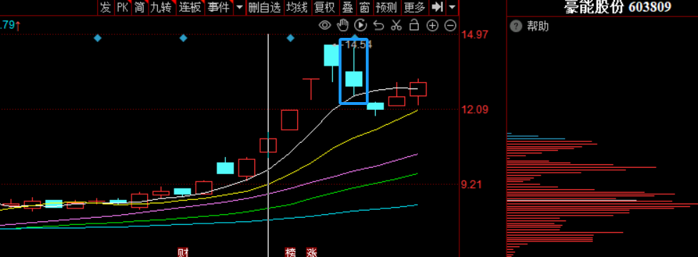

Slide 23
第二次汇报 20241115
一、疑问
1.情绪指标
（1）短期风向标 中期风向标 连板
（2）5分钟级别的数据
2.监管小作文
3.gjb
二、实盘失败的原因分析

Slide 24
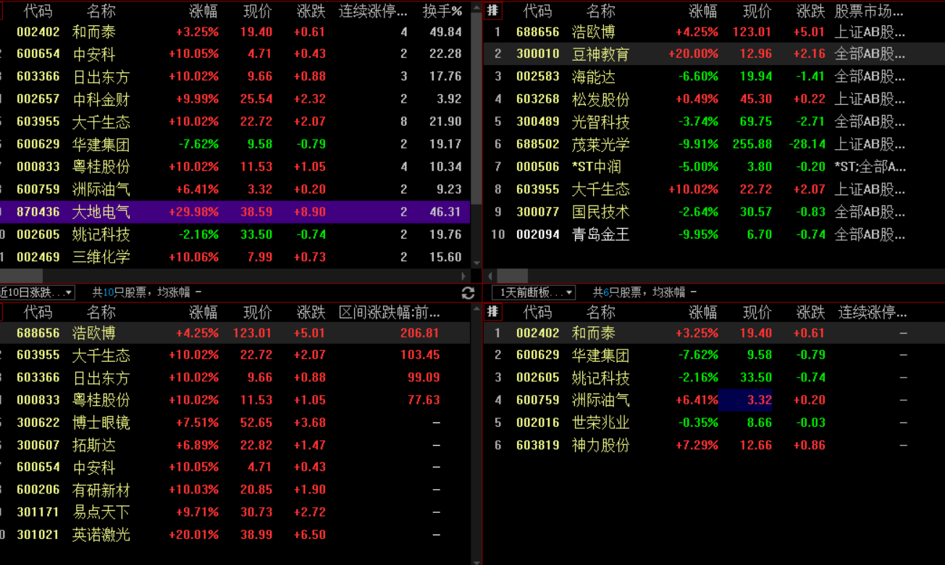
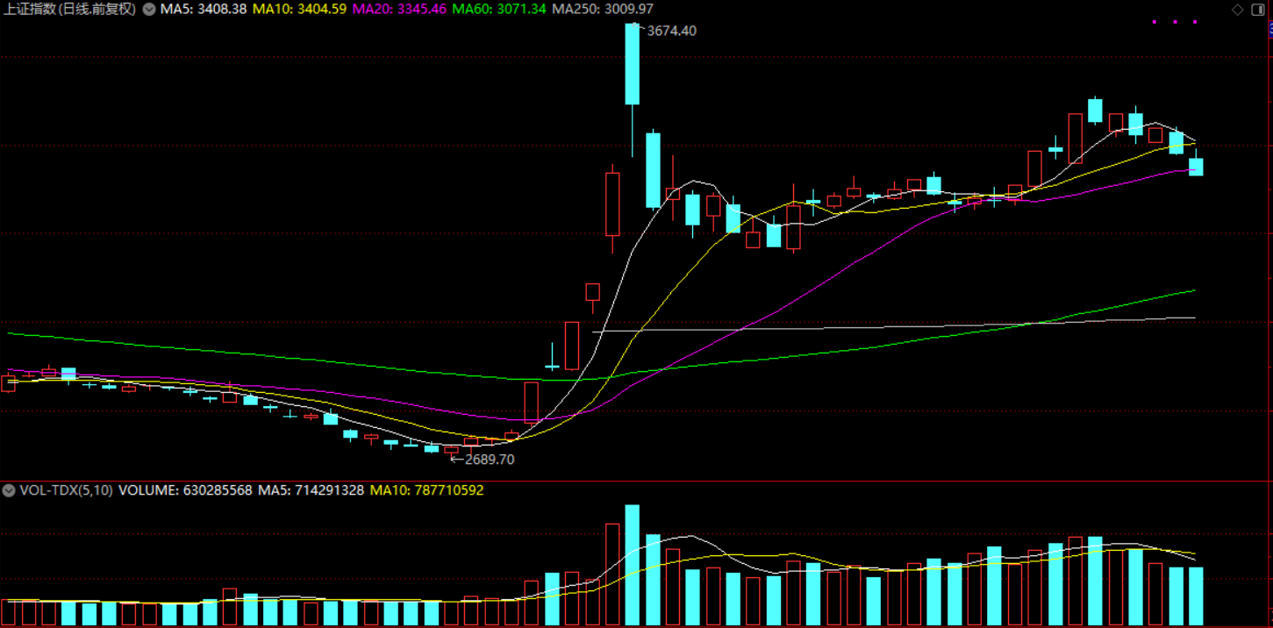

Slide 25
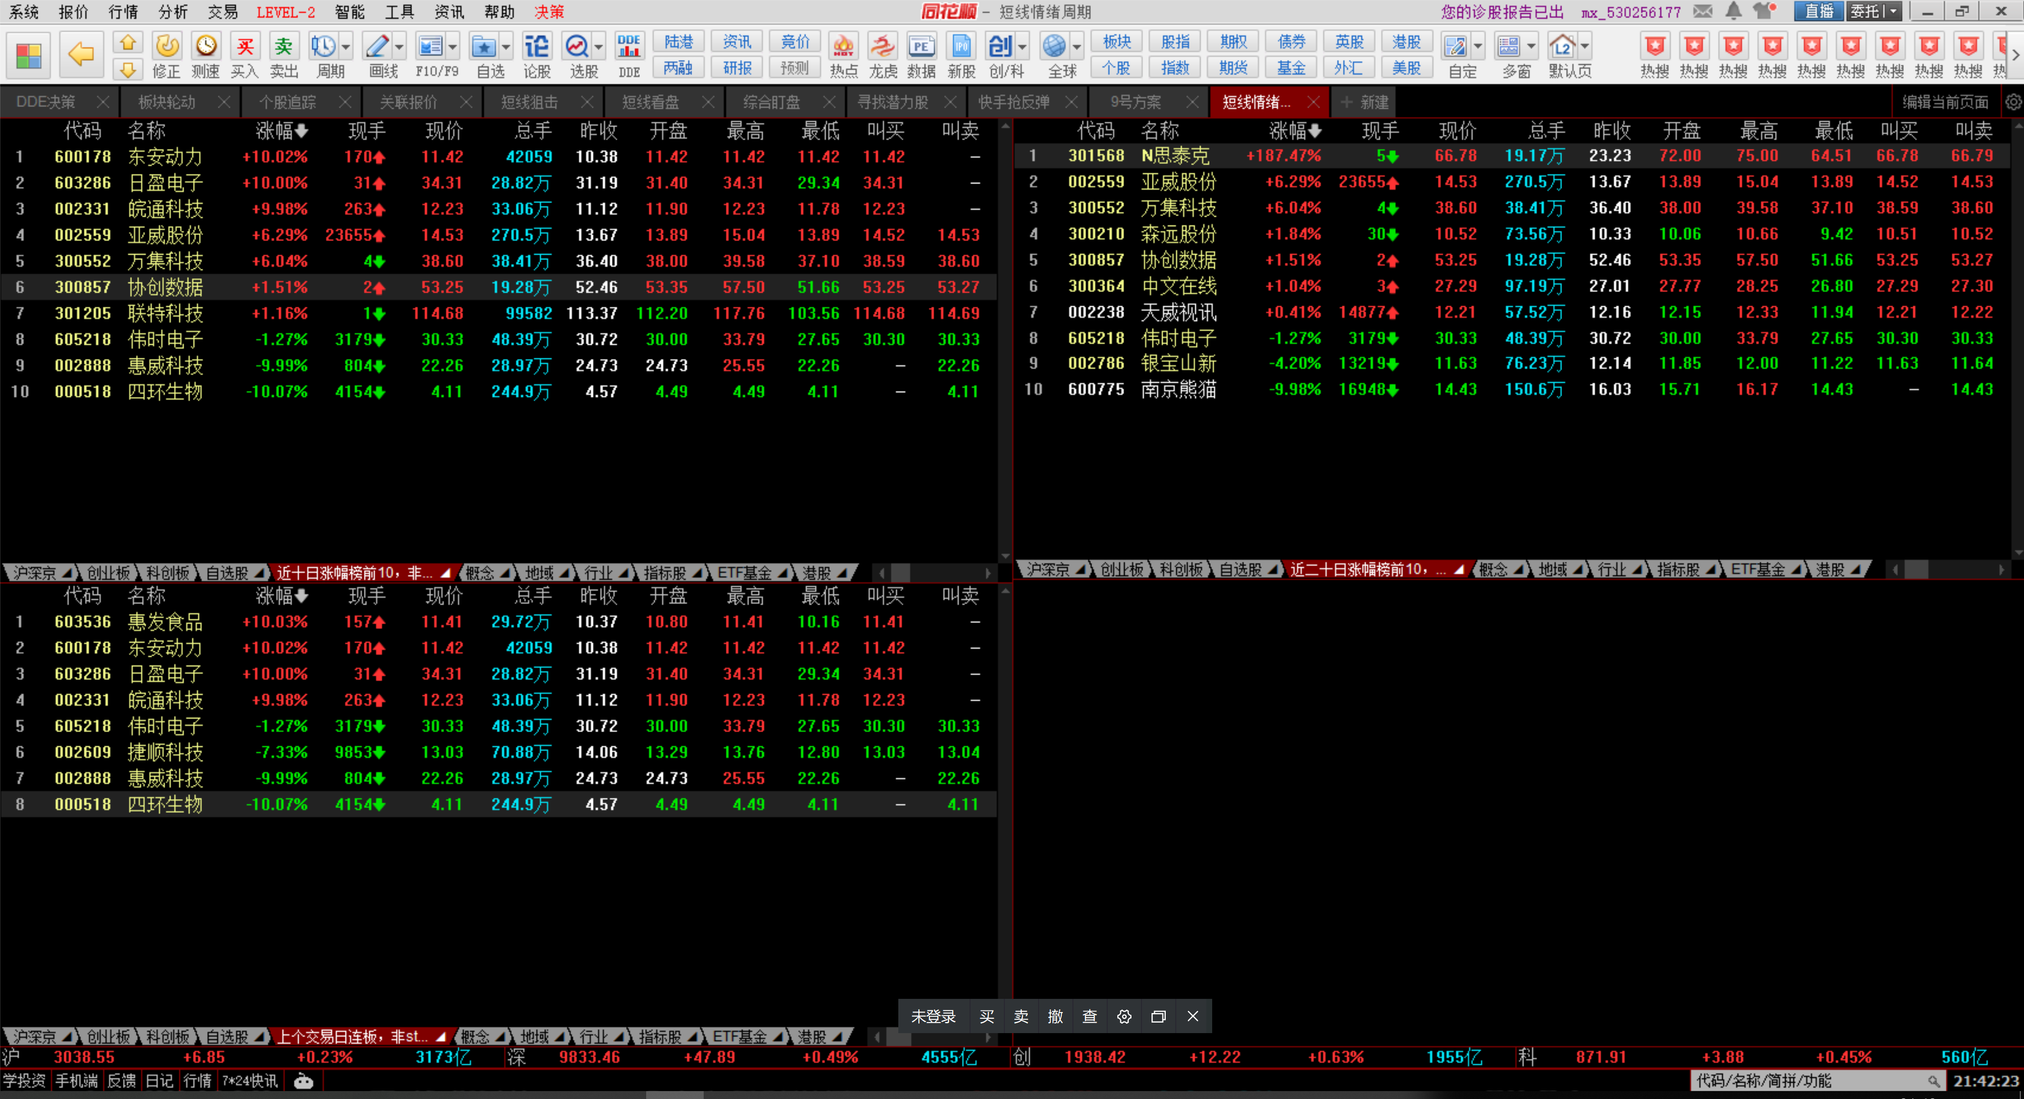

Slide 26
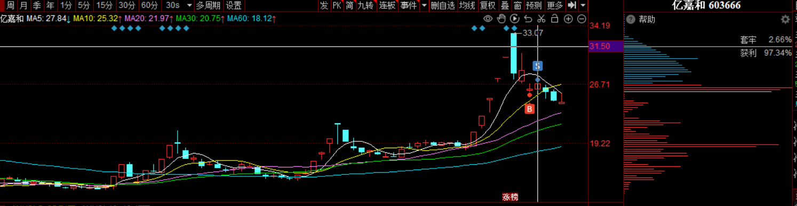

Slide 27
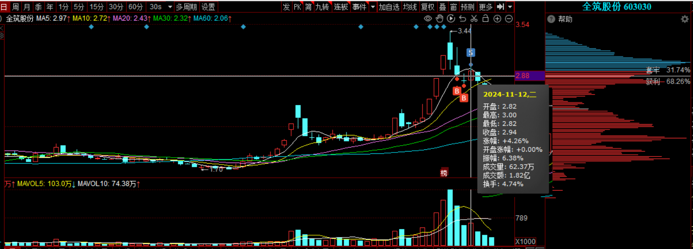

Slide 28
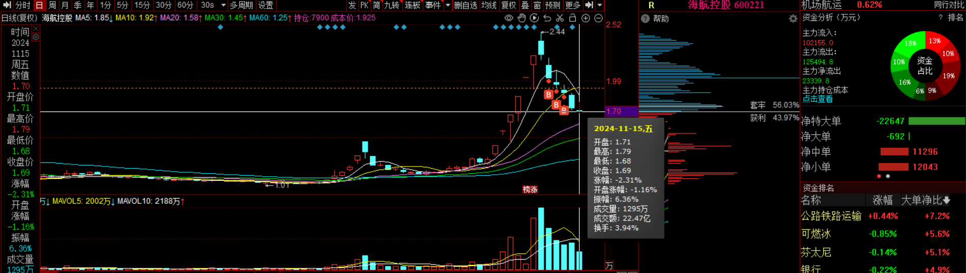

Slide 29
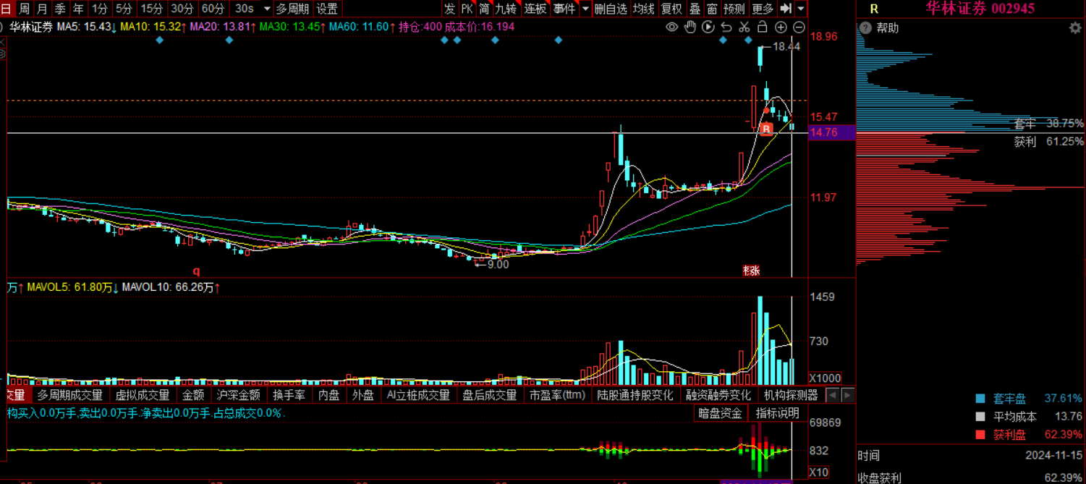

Slide 30
情绪周期，判断大环境
全市场成交量
上证指数
从昨天开始的前十日涨幅前十（短期）
从昨天开始前二十日涨跌幅前十（中期）
昨日连板非ST 883988
同花顺全A

Slide 31
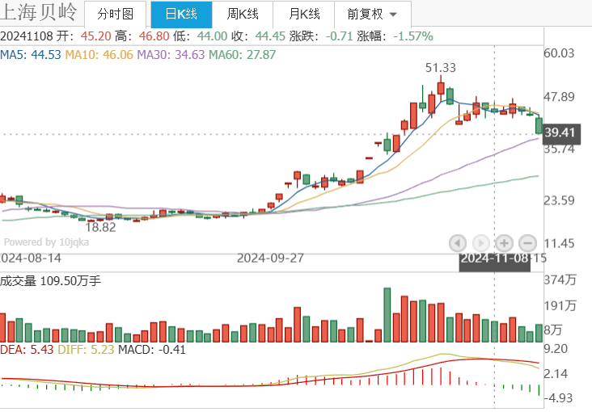
20241116
连跌两天但成交量相对不大
以前有过抬升
上涨那几天成交量也不大
38名

Slide 32
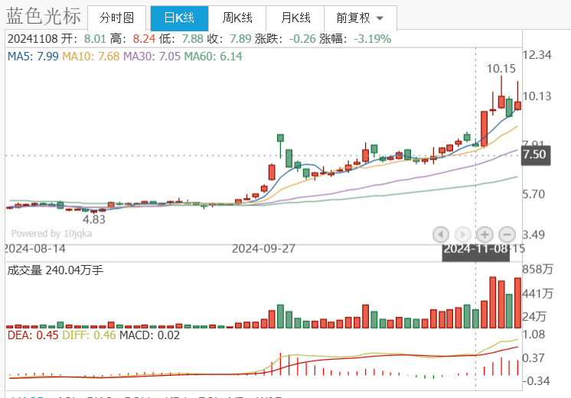
下跌两天缩量
上涨两天放量
71名

Slide 33
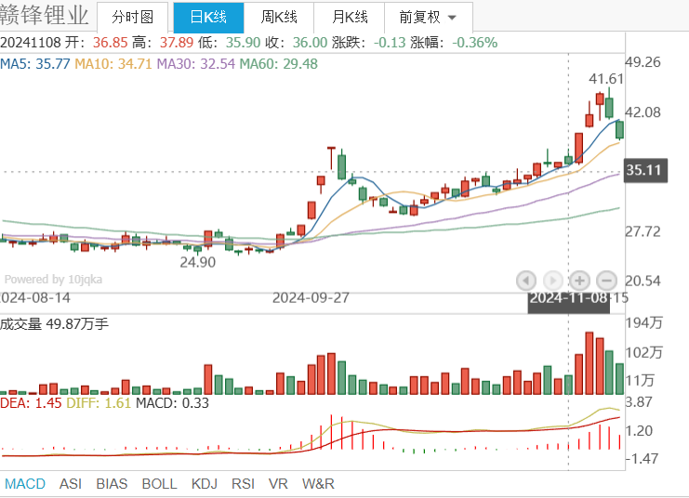
下跌成交量小
上涨放量
88名

Slide 34
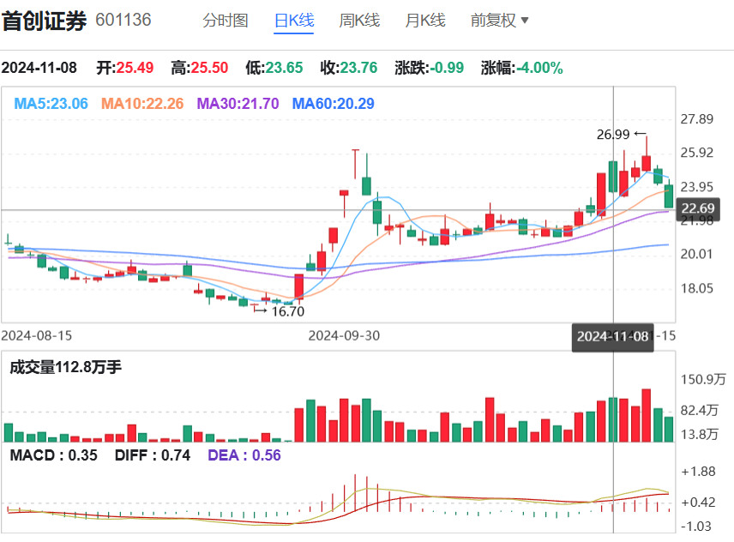
下跌幅度大，量大
小幅度缩量上涨

Slide 35
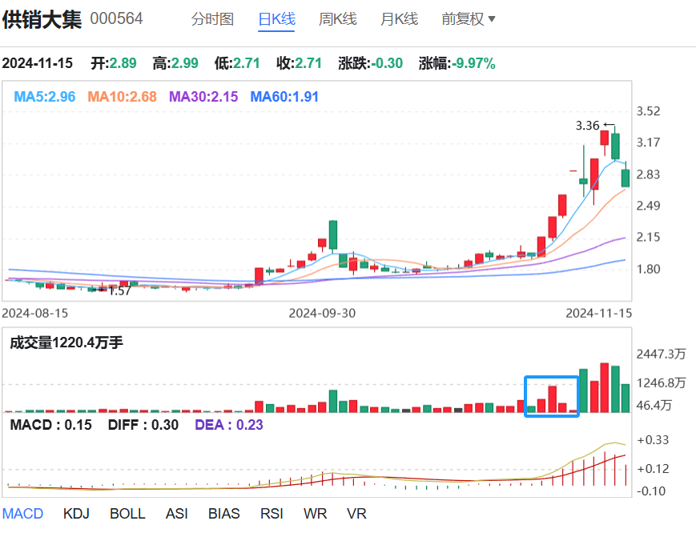
下跌放量，之前的上涨量小
上涨这两天量相比于跌的那天也不算大

Slide 36
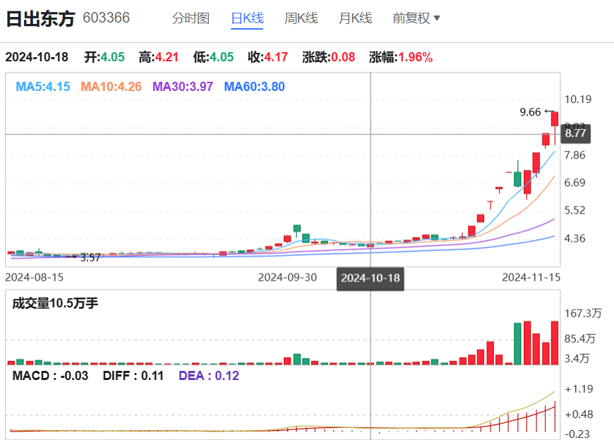
一样前期上涨有缩量
下跌当天放量
后续上涨逐渐缩量（涨幅很大）
和供销大集的对比：
供销大集是下跌完后第二天立刻缩量后面才放

Slide 37
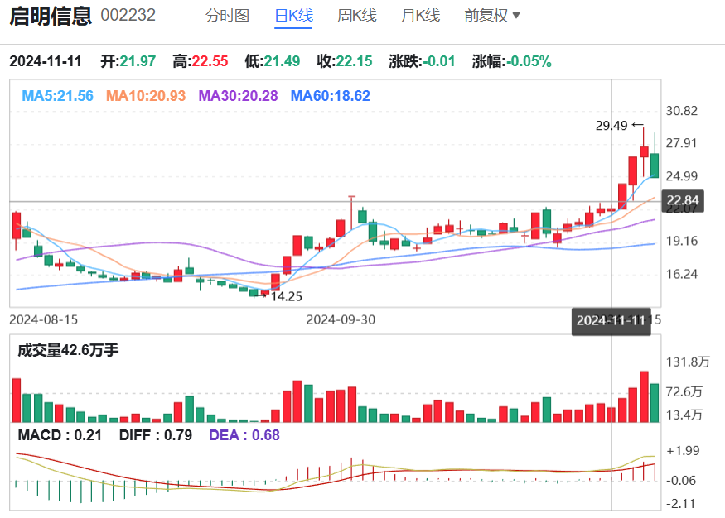
缩量下跌，第二天立刻放量上升后续也放量
115名

Slide 38
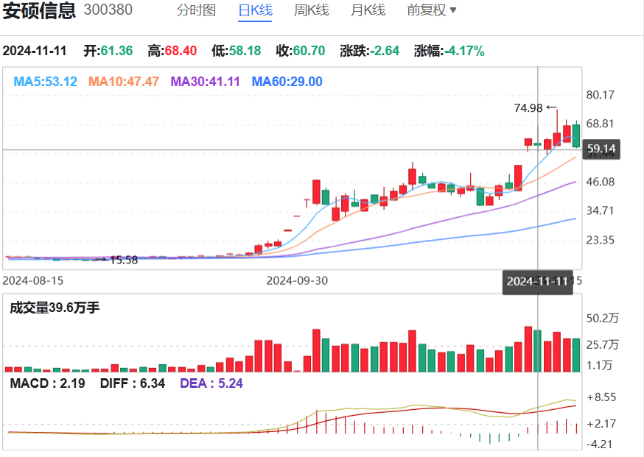
前两天的上涨是放量的
下跌略微缩量
下跌后第二天缩量，第三天放量
140名

Slide 39
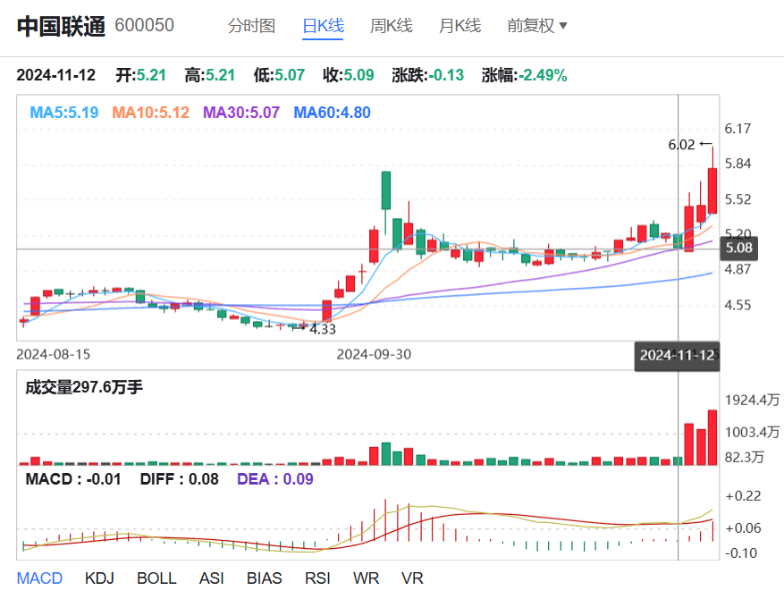
疑似单纯的例外

Slide 40
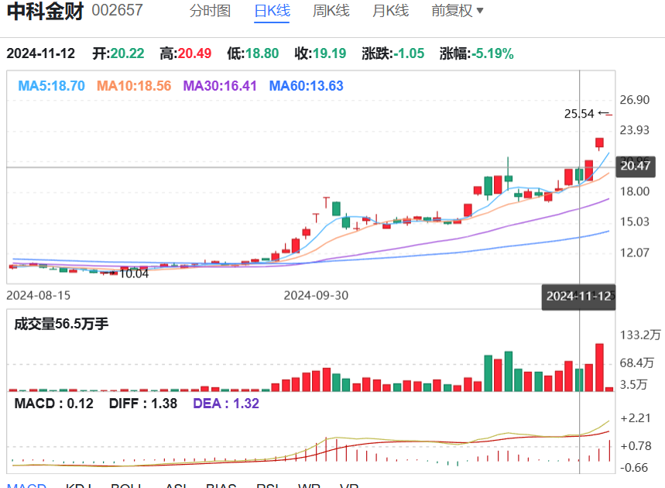
跌的那天相比于前一天缩量，后续第二天立刻放量
1<2

Slide 41
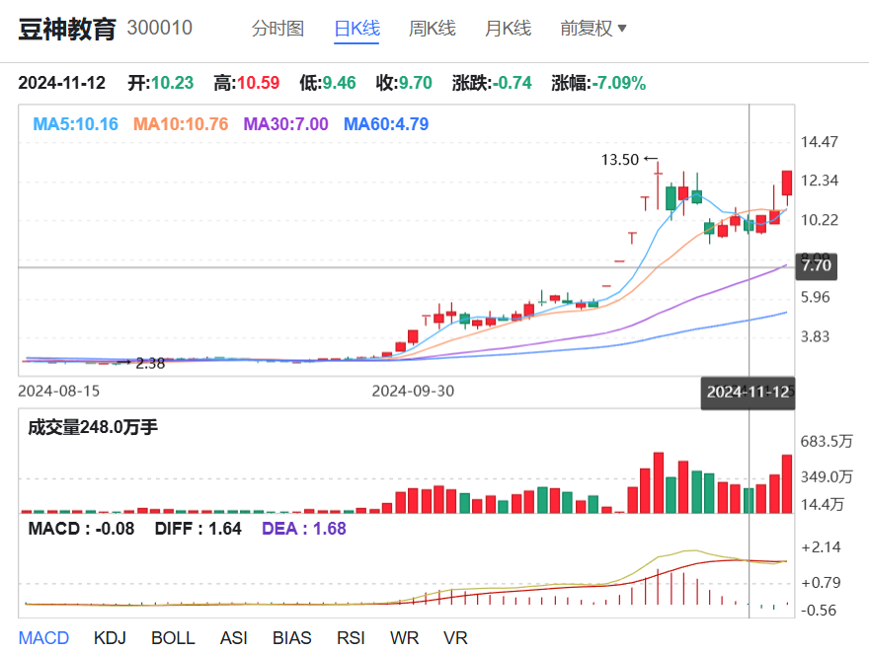
下跌相比于前一天缩量
后续第二天立刻放量
1<2

Slide 42
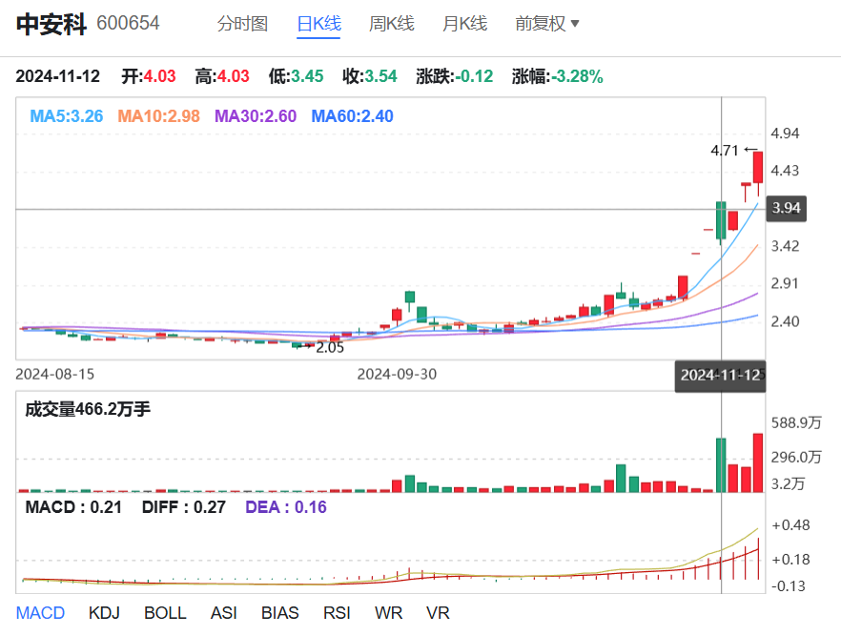
相比于之前巨大放量下跌
第二天上涨缩量，第三天更缩

Slide 43
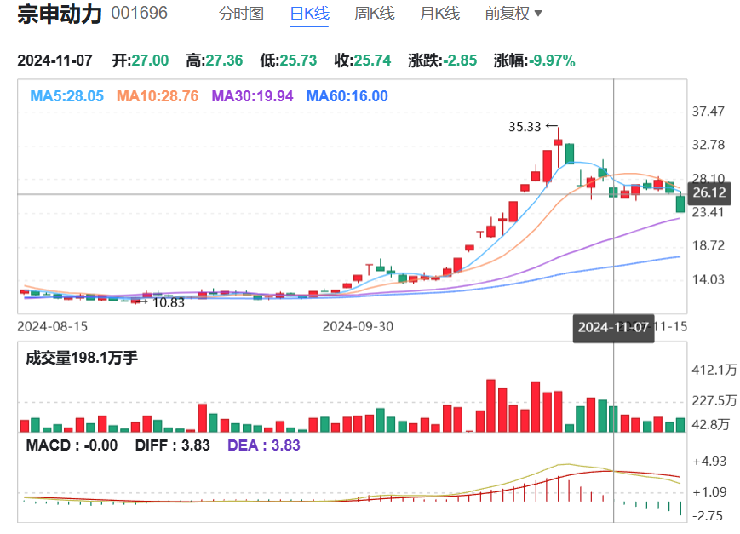
前期有过小反弹
缩量下跌
缩量上涨(1>2)

Slide 44
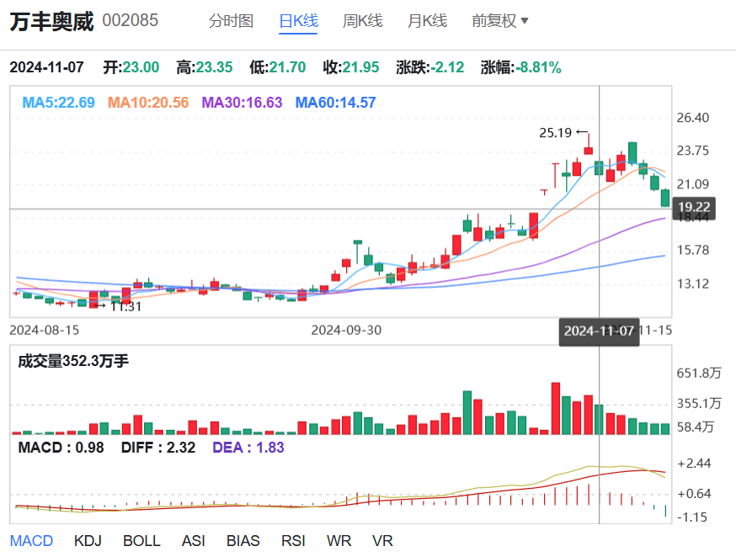
缩量下跌
1>2
之前无反弹

Slide 45
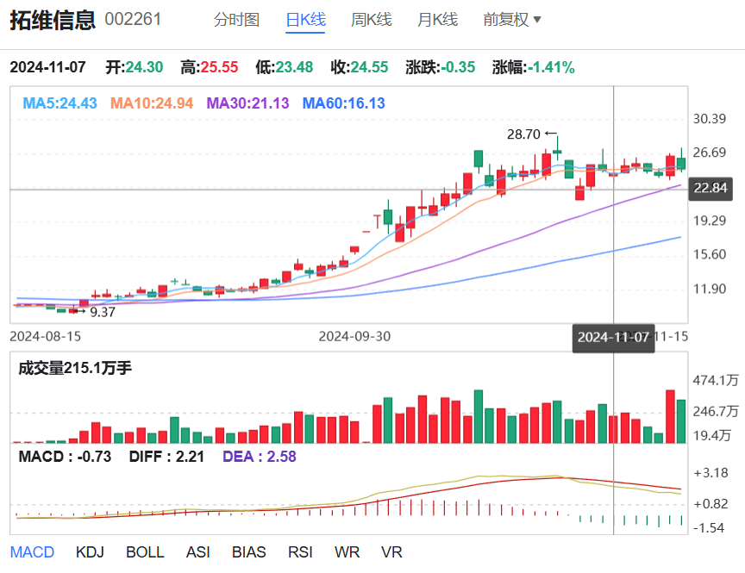
缩量下跌
1>2
前期平稳增长

Slide 46
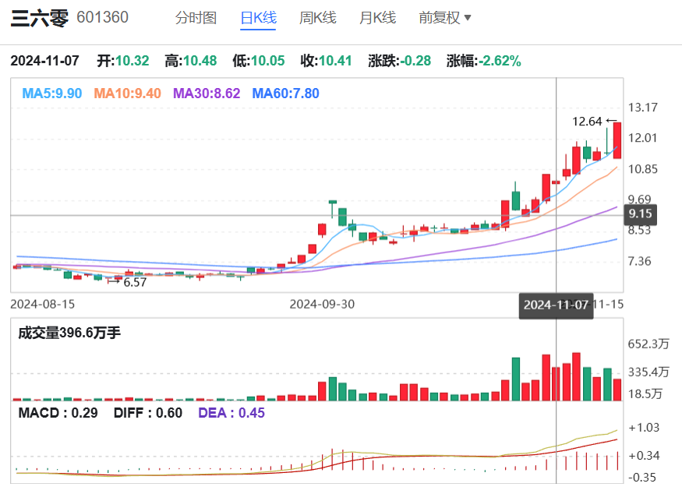
57名
缩量下跌
逐渐放量上涨
1<2

Slide 47
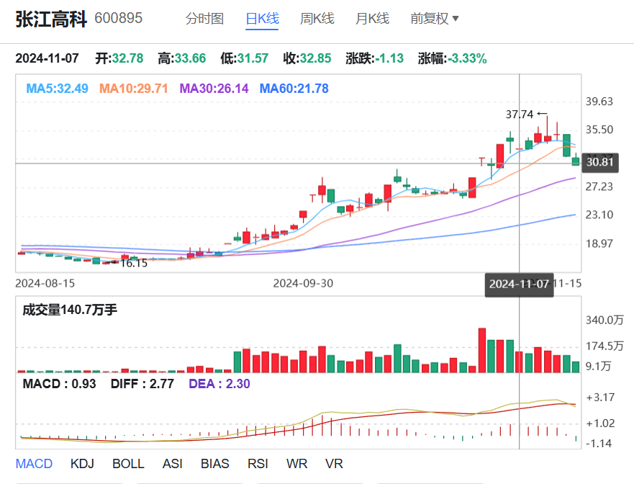
缩量下跌 上涨有绿柱，1>2

Slide 48
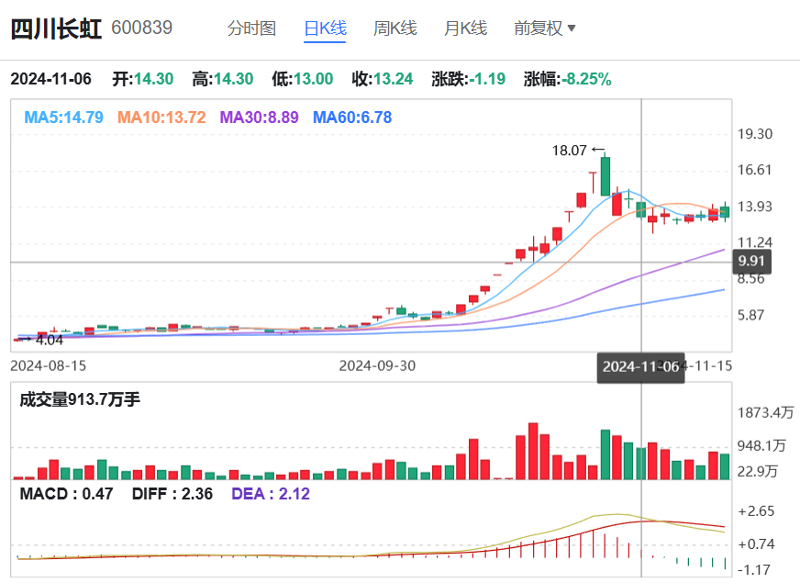
缩量下跌，
1>2
之前有大幅度上涨
在下跌前已经有比较明显的下降趋势

Slide 49
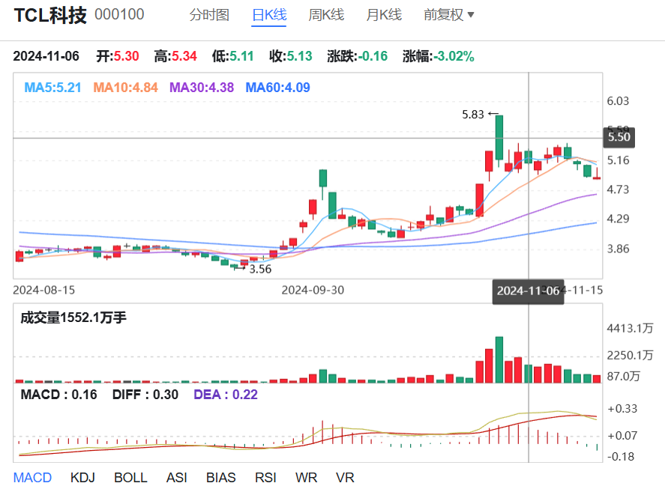
26名
缩量下跌
1<2
涨幅较小

Slide 50
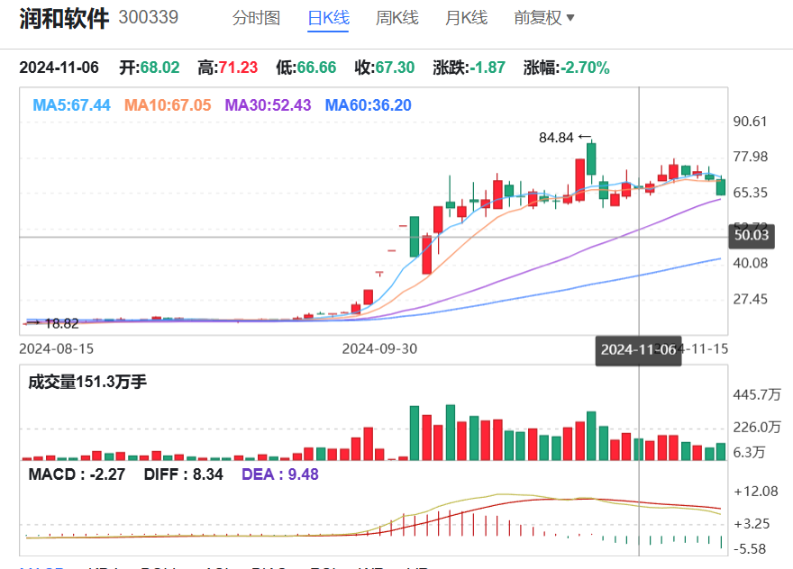
缩量下跌
1<2
开始怀疑涨跌幅和前两天涨跌幅有关

Slide 51
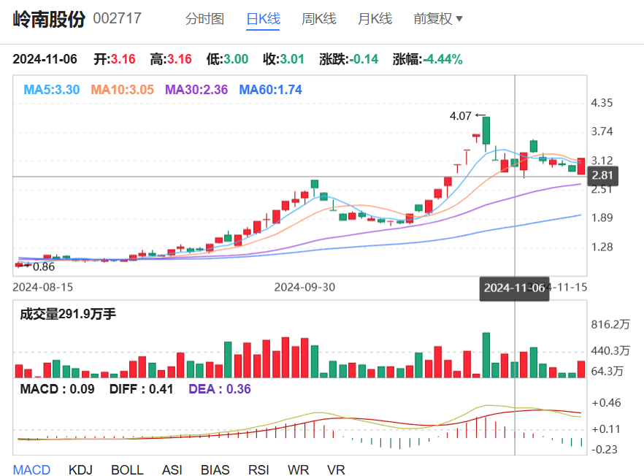
第二天上涨的是绿柱
缩量下跌
1<2

Slide 52
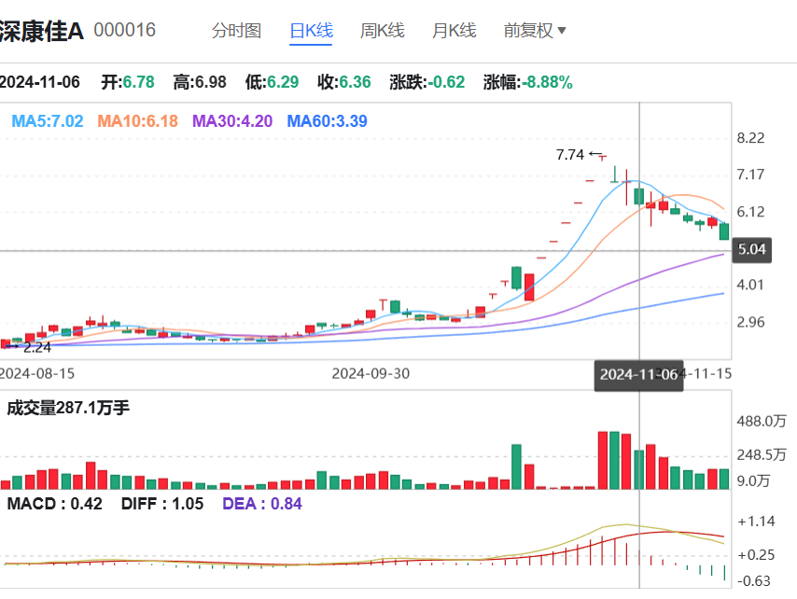
54名
54名 缩量下跌 缩量上涨 1>2

Slide 53
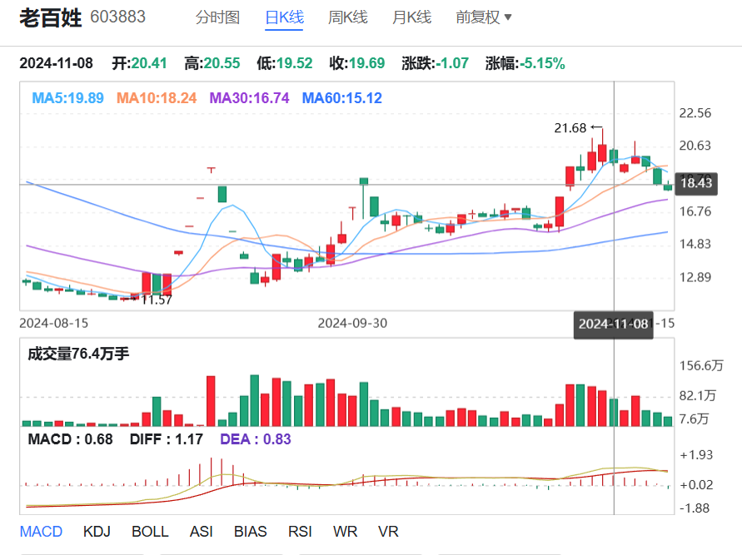
90名 1<2 缩量下跌

Slide 54

缩量下跌 1<2

Slide 55

存在跌停，缩量下跌，1>2

Slide 56

放量下跌 1<2 涨幅较大

Slide 57

缩量下跌 1<2
跌停前有大涨停

Slide 58

1<2 未盈利
断层下跌

Slide 59

前有涨停

Slide 60

之前有放量下跌，然后缩量下跌
1<2

Slide 61

缩量跌停 1<2

Slide 62

前涨停后放量大跌

